Slide 1

Тема:
ОТКУДА БЕРУТСЯ
СЛОВАРНЫЕ СЛОВА?
Проектная группа:
Руководитель Войтенко Тихон
Участник Войтенко Тихон
6 – Б класс
Консультант Долотова Е.Ю.

Slide 2
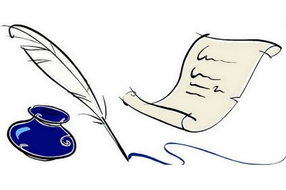
ЛИНГВИСТИКА– наука о языке.
Термин ЛИНГВИСТИКА происходит от латинского слова LINGUA , что означает «язык».
Синоним слова ЯЗЫКОЗНАНИЕ.

Slide 3
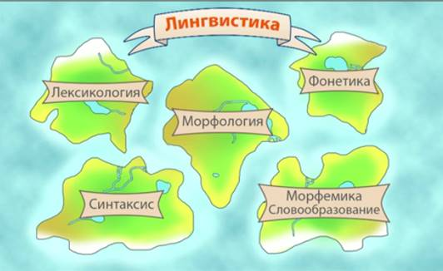
Разделы лингвистики

Slide 4
фонетика – раздел лингвистики, который изучает звуки речи;
лексикология – раздел лингвистики, который изучает словарный состав языка;
фразеология – раздел лингвистики, который изучает устойчивые сочетания слов - фразеологизмы;
словообразование и морфемика – разделы лингвистики, изучающие, из каких частей состоят слова и как они образованы;
морфология – раздел лингвистики, который изучает слово как часть речи;
орфография – раздел лингвистики, который изучает правила написания слов;
синтаксис – раздел лингвистики, который изучает строение словосочетаний и предложений;
пунктуация – раздел лингвистики, который изучает правила постановки знаков препинания в предложении;

Slide 5


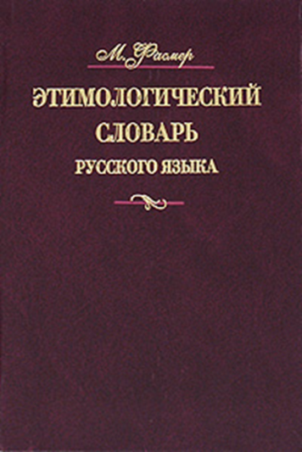
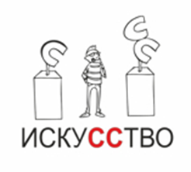
Этимология (греческое Etymologia от etymon – истинное значение слова) – раздел лингвистики, который занимается происхождением слов, выявлением их древнего значения и первоначального строения.
Знать её интересно и полезно. Если узнать, откуда взялось слово, и что оно означает, то можно проще понять его смысл и правильно писать.

Slide 6
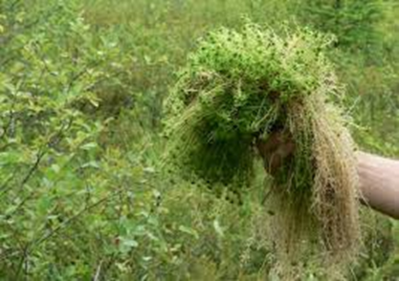
Этимология раскрывает немало удивительных языковых тайн. Давайте попробуем побывать в роли исследователя-лингвиста, изучающего особенности образования исконно русских слов.
Слово махровый – это исконно русское слово, суффиксальное производное от махра «кисть, бахрома», махра - мох.

Slide 7
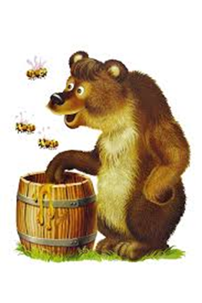
Медведь
Это общеславянское слово. В нём этимологически выделяется два корня, перед нами сращение основ – мёд и еда, то есть медведь буквально означает мёд едящий.

Slide 8
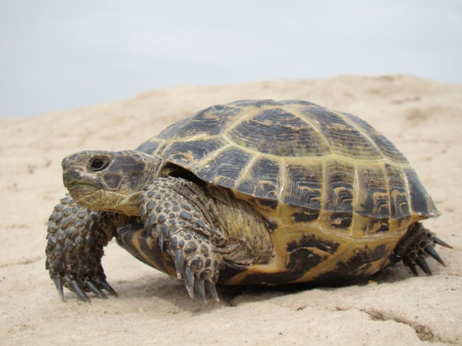
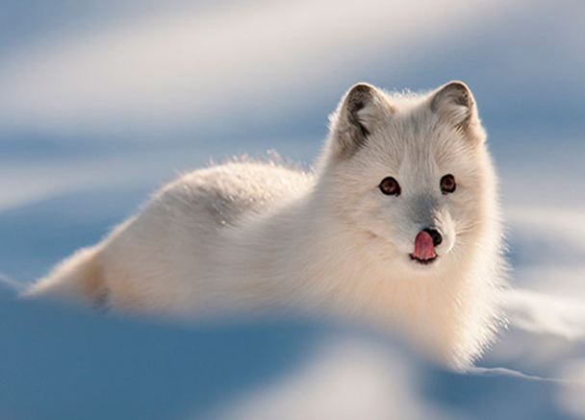
Черепаха.
Исконно русское суффиксальное производное от ЧЕРЕП, получила своё название по сходству костяного панциря с твёрдым черепом.
Песец
Слово песец происходит от древне-русского слова ПЬЕСЪ «собака» с помощью суффикса –ец (-ыць). Песец относится к семейству псовых.

Slide 9
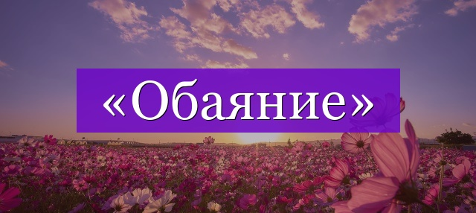
Обаяние – древнерусское – баяти (колдовать). В русских словарях слово «обаяние»
известно с XVIII в., но его корни уходят в XII – XIII века. Древние русичи называли «баюнами» волхвов или колдунов, от этого слова произошёл глагол «баяти», что значит колдовать (отсюда обаяние – «колдовство», «чародейство»). Последний, в свою очередь, образован от общеславянского корня ba со значением «говорить».
В XVIII веке обаятельными стали называть людей, обладавших сильным покоряющим влиянием.
Производные: обаятель (устар.), обаятельный.

Slide 10
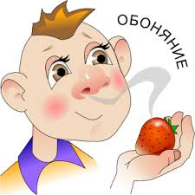
Обоняние - древнерусское – обоняти (чувствовать запахи). Старославянский – обоняти. Общеславянское – obvonjati.
Исследователи считают, что слово «обоняние» появилось в XI в. Это слово происходит от старославянского «воня», что значит «запах», «благовоние». Гораздо позже, в XII–XIII вв., на базе существительного появился глагол обоняти» (чувствовать запахи), и только в конце XIII в., собственно, возникло слово «обоняние» (способность чувствовать запахи). Производные: обонять, обонятельный, обоняю.

Slide 11

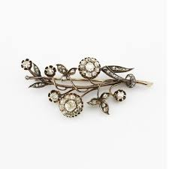
Капитан
Заимствованное слово в начале XVII века из польского языка, где kapitan (итальянское capitano) восходящее к лат. caput «голова».
Брошюра и брошь – есть ли между ними
что-либо общее? Да, сходство здесь не случайно, связь имеется. Оба слова восходят к французскому «brocher» - сшивать, скалывать.
Брошюра – первоначально значило «тетрадка, сшитая из листиков бумаги», брошь – заколка,
Застёжка, как бы сшивающая края одежды.

Slide 12
Иcтoчники
Русский язык 6 класс М.Т. Баранов, Т.А. Ладыженская. «Просвещение» 2012г.
http://slova.textologia.ru/
http://slova.textologia.ru/statyi/chto-takoe-slovarnie-slova/4118/?q=878&n=4118
4. Этимологический словарь русского языка. — М.: Прогресс. М. Р. Фасмер. 1964—1973.
5. Этимологический словарь русского языка. — СПб.: ООО "Виктория плюс". Крылов Г. А.. 2004.
6. Школьный этимологический словарь русского языка. Происхождение слов. — М.: Дрофа. Н. М. Шанский, Т. А. Боброва. 2004.

